Slide 1
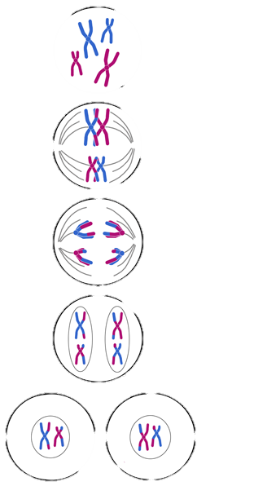
GIẢM PHÂN
Bài 10

Slide 2
I.
Những diễn biến cơ bản của NST trong quá trình giảm phân II
II.
Những diễn biến cơ bản của NST trong quá trình giảm phân I

Slide 3
Giảm phân là quá trình phân bào chỉ xảy ra ở các tế bào sinh dục chín (tế bào sinh tinh và sinh trứng), kết quả của giảm phân là tạo ra các giao tử (tinh trùng hoặc trứng) mang một nửa bộ nhiễm sắc thế của tế bào mẹ ban đầu.

Slide 4
01
Những diễn biến cơ bản của NST trong quá trình giảm phân I

Slide 5

Tế bào mẹ
Kì trung gian I
Kì đầu I
Kì giữa I
Kì sau I
Hai tế bào con

Slide 6
02
Những diễn biến cơ bản của NST trong quá trình giảm phân II

Slide 7
Tế bào
Kì trung gian II
Kì đầu II
Kì giữa II
Kì sau II
Hai tế bào con

Slide 8
 | Lần phân bào I | Lần phân bào II
Kì đầu | Các nst kép xoắn và co ngắn Các nst kép trong cặp tương đồng tiếp hợp và có thể bắt chéo, sau đó tách rời nhau | Nst co lại cho thấy rõ số lượng nst kép (đơn bội)
Kì giữa | Các cặp nst kép tương đồng tập trung thành 2 hàng ở mặt phẳng xích đạo của thoi phân bào | Nst kép xếp thành 1 hàng ở mặt phẳng xích đạo của thoi phân bào
Kì sau | Các cặp nst kép tương đồng phân ly độc lập với nhau về 2 cực tế bào | Từng nst kép tách nhau ra thành 2 nst đơn phân ly về 2 cực tế bào
Kì cuối | Các nst kép nằm gọn trong 2 nhân mới được tạo thành với số lượng n nst kép | Nst đơn nằm gọn trong 4 nhân, mỗi nhân có n nst đơn

Slide 9
1. Kì trung gian
NST ở dạng mảnh
Cuối kì NST nhân đôi thành NST kép dính nhau ở tâm động
Tế bào mẹ
2. Diễn biến cơ bản của NST trong giảm phân
Từ 1 tế bào mẹ có 2n NST kép tạo ra 4 tế bào con có bộ NST n đơn.
Kì trung gian

Slide 10
Ý NGHĨA CỦA GIẢM PHÂN
Đảm bảo duy trì ổn định NST đặc trưng của những loài sinh sản hữu tính qua các thế hệ cơ thể.
Tạo ra nhiều loại giao từ khác nhau về nguồn gốc NST và sự kết hợp ngẫu nhiên cúa các loại giao tử trong thụ tinh đã tạo ra các hợp tử mang những tổ hợp NST khác nhau.

Slide 11
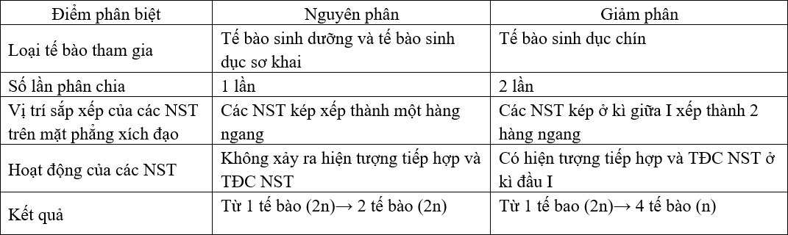
SO SÁNH NGUYÊN PHÂN VÀ GIẢM PHÂN

Slide 12
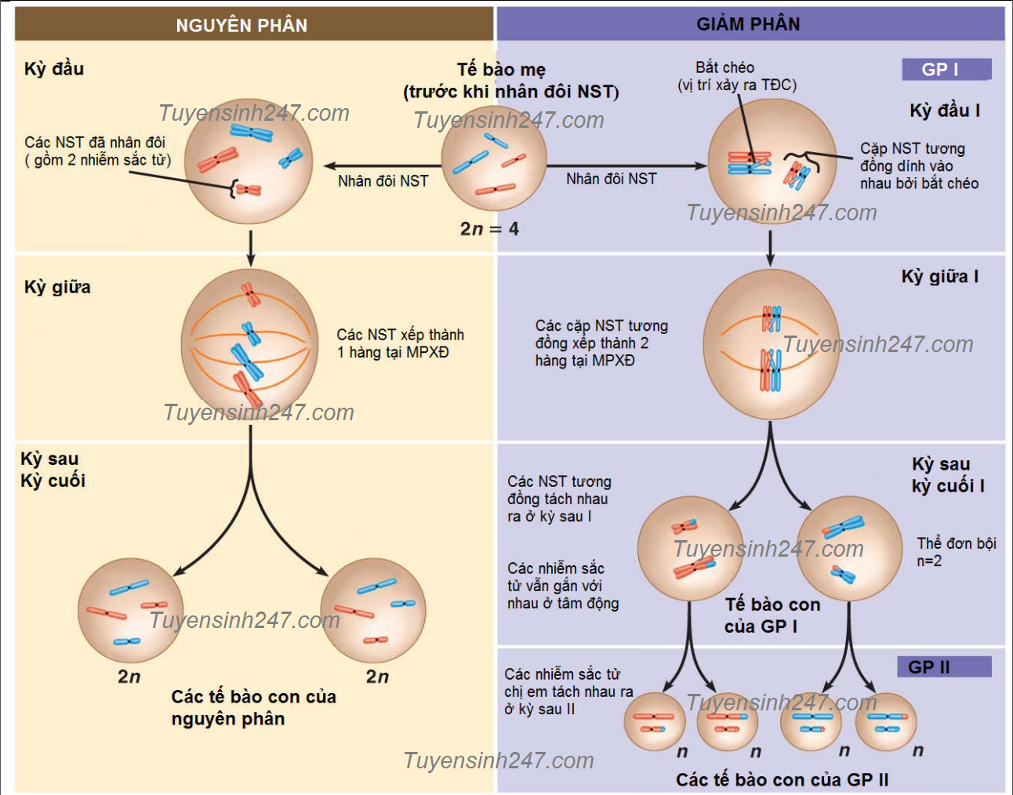

Slide 13
GIỐNG NHAU
- Đều là hình thức phân bào.
- Đều có một lần nhân đôi ADN.
- Đều có kì đầu, kì giữa, kì sau, kì cuối.
- NST đều trải qua những biến đổi tương tự như: tự nhân đôi, đóng xoắn, tháo xoắn,...
- Màng nhân và nhân con tiêu biến vào kì đầu và xuất hiện vào kì cuối.
- Thoi phân bào tiêu biến vào kì cuối và xuất hiện vào kì đầu.
- Diễn biến các kì của giảm phân II giống với nguyên phân.

Slide 14
KHÁC NHAU
Nguyên phân | Giảm phân
Xảy ra ở tế bào sinh dưỡng và tế bào sinh dục sơ khai. | Xảy ra ở tế bào sinh dục chín.
Có một lần phân bào. | Có hai lần phân bào.
Kì đầu không có sự bắt cặp và trao đổi chéo. | Kì đầu I có sự bắt cặp và trao đổi chéo.
Kì giữa NST xếp thành một hàng ở mặt phẳng xích đạo. | Kì giữa I NST xếp thành hai hàng ở mặt phẳng xích đạo.
Kì sau mỗi NST kép tách thành hai NST đơn và di chuyển về 2 cực của tế bào. | Kì sau I, mỗi NST kép trong cặp NST kép tương đồng di chuyển về 2 cực của tế bào.
Kết quả từ một tế bào mẹ cho ra hai tế bào con. | Kết quả từ một tế bào mẹ cho ra bốn tế bào con.
Số lượng NST trong tế bào con được giữ nguyên. | Số lượng NST trong tế bào con giảm đi một nữa.
Duy trì sự giống nhau: tế bào con có kiểu gen giống kiểu gen tế bào mẹ. | Tạo biến dị tổ hợp, cơ sở cho sự đa dạng và phong phú của sinh vật, giúp sinh vật thích nghi và tiến hóa.

Slide 15
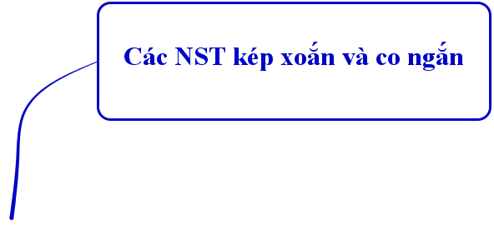
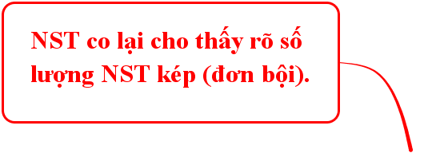
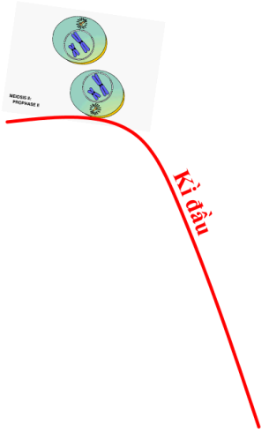
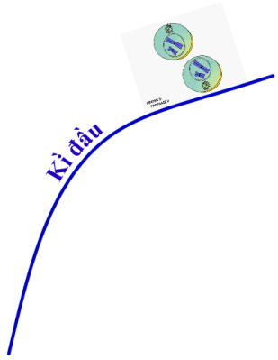

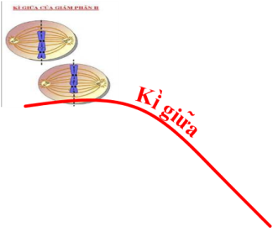
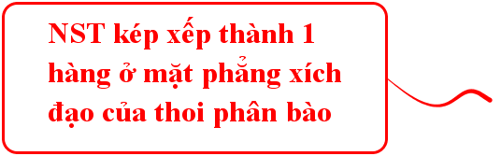
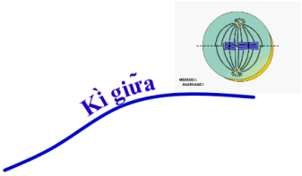



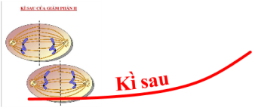
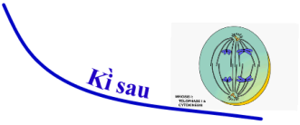
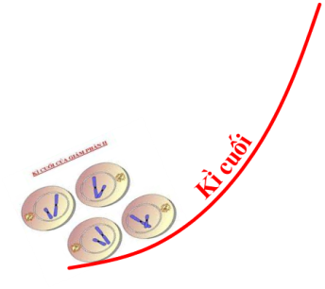
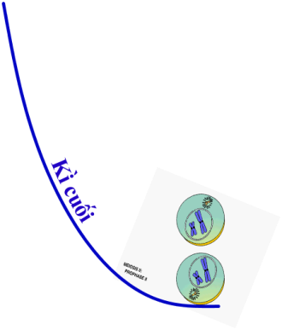


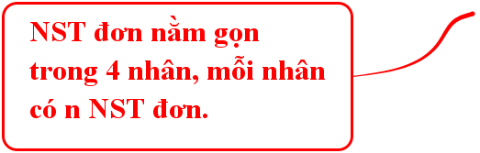


Slide 16
CÂU HỎI VÀ BÀI TẬP
Bài 4 (SGK Trang 32): Ruồi giấm có 2n = 8. Một tế bào của ruồi giấm đang ở kì sau của giảm phân II. Tế bào đó có bao nhiêu NST đơn trong các trường hợp sau đây ?
a) 2 b) 4 c) 8 d) 16
Lời giải:
Khi bước vào giảm phân I: tế bào sinh dục của ruồi giấm có bộ NST lưỡng bội kép: 2n = 8 NST kép
Kết thúc giảm phân I: Tế bào sinh dục của ruồi giấm có bộ NST đơn bội kép: 4 NST kép
Bắt đầu giảm phân II: Tế bào sinh dục của ruồi giấm có bộ NST đơn bội kép: 4 NST kép
Đến kì sau của giảm phân II: Các cromatit trong NST kép tách nhau tại tâm động tạo thành 2 NST đơn và di chuyển về hai cực của tế bào => Tế bào sinh dục của ruồi giấm có 8 NST đơn.
Đáp án: C

Slide 17
Câu hỏi trắc nghiệm
Câu 1: Giảm phân là hình thức phân bào xảy ra ở
A. Tế bào sinh dưỡng
B. Tế bào sinh dục vào thời kì chín
C. Tế bào mầm sinh dục
D. Hợp tử và tế bào sinh dưỡng
Câu 2: Diễn biến của nhiễm sắc thể ở kỳ giữa của giảm phân I là
A. 2n nhiễm sắc thể kép tương đồng xếp thành 2 hàng ở mặt phẳng xích đạo của thoi phân bào.
B. 2n nhiễm sắc thể đơn xếp thành 1 hàng ở mặt phẳng xích đạo của thoi phân bào.
C. 2n nhiễm sắc thể đơn xếp thành 2 hàng ở mặt phẳng xích đạo của thoi phân bào.
D. 2n nhiễm sắc thể kép tương đồng xếp thành 1 hàng ở mặt phẳng xích đạo của thoi phân bào.

Slide 18
Câu hỏi trắc nghiệm
Câu 3: Diễn biến của nhiễm sắc thể ở kì giữa của giảm phân II là
A. Nhiễm sắc thể đơn xếp thành 1 hàng trên mặt phẳng xích đạo của thoi phân bào.
B. Nhiễm sắc thể kép xếp thành 1 hàng trên mặt phẳng xích đạo của thoi phân bào.
C. Nhiễm sắc thể đơn xếp thành 2 hàng trên mặt phẳng xích đạo của thoi phân bào.
D. Nhiễm sắc thể kép xếp thành 2 hàng trên mặt phẳng xích đạo của thoi phân bào.
Câu 4: Điều đúng khi nói về sự giảm phân ở tế bào là
A. NST nhân đôi 1 lần và phân bào 2 lần
B. NST nhân đôi 2 lần và phân bào 1 lần
C. NST nhân đôi 2 lần và phân bào 2 lần
D. NST nhân đôi 1 lần và phân bào 1 lần

Slide 19
Câu hỏi trắc nghiệm
Câu 5: Đặc trưng nào dưới đây của nhiễm sắc thể là phù hợp với kì cuối của giảm phân I?
    A. Các nhiễm sắc thể kép nằm gọn trong 2 nhân mới được tạo thành với số lượng là bộ nhiễm sắc thể đơn bội kép.
    B. Các nhiễm sắc thể đơn nằm gọn trong nhân mới được tạo thành với số lượng là bộ nhiễm sắc thể đơn bội.
    C. Các nhiễm sắc thể đơn tháo xoắn trở về dạng sợi mảnh.
    D. Các nhiễm sắc thể kép tháo xoắn trở về dạng sợi mảnh.
Câu 6: Trong giảm phân, sự tự nhân đôi của NST xảy ra ở
A. Kì trung gian của lần phân bào I
B. Kì giữa của lần phân bào I
C. Kì trung gian của lần phân bào II
D. Kì giữa của lần phân bào II

Slide 20
CẢM ƠN QUÝ THẦY CÔ VÀ CÁC BẠN ĐÃ THEO DÕI BÀI GIẢNG!

